Slide 1


Slide 2
Juan Carlos Zambrano Arciniegas
Director General

Slide 3
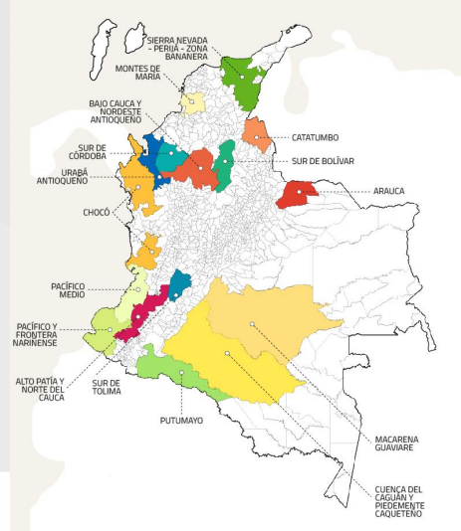
Nuestro Contexto
Los Programas de Desarrollo con Enfoque Territorial- PDET son un Instrumento especial de planificación y gestión a 10 años, para implementar la Reforma Rural Integral –RRI
Se configuran en 16 Planes de Acción para Transformación Regional- PATR, cuya ejecución transición y sostenibilidad será a 15 años de acuerdo con el Plan Marco de Implementación.
Se realizará una revisión de los PATR cada 5 años con el fin de hacer un balance de la implementación.

Slide 4
PDET en cifras
6,6
2,5
24%
millones de
personas
millones de
víctimas
Población rural del país
57%
36%
45%
Población
rural pobre multidimensional
Territorio nacional
Área de Parques
Nacionales naturales

Slide 5
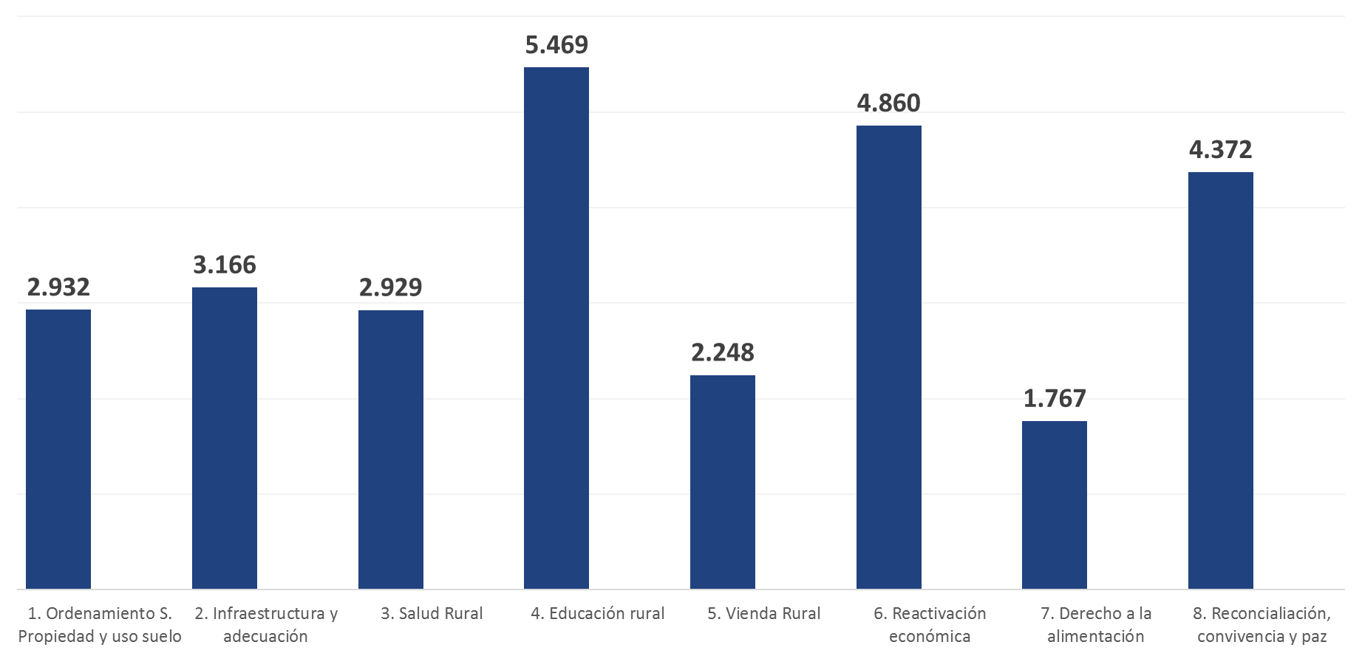
Nuestros logros
Proceso de planificación:
La agencia trabajó conjuntamente con las comunidades en cada una de las subregiones PDET.
32.808
Iniciativas incluidas
en los pactos
Iniciativas por
pilar:
6.690
5.621
4.889
Más de
200 mil
3499
3.745
3.559
2.701
Participantes
2.104
16
PATR
firmados
* Incluyen iniciativas nivel municipal y subregional.

Slide 6
Implementación PDET
Seguimiento
Implementación
Planeación Participativa
Financiamiento
Creación Portafolios
Tablero de
control
Posicionamiento

Slide 7
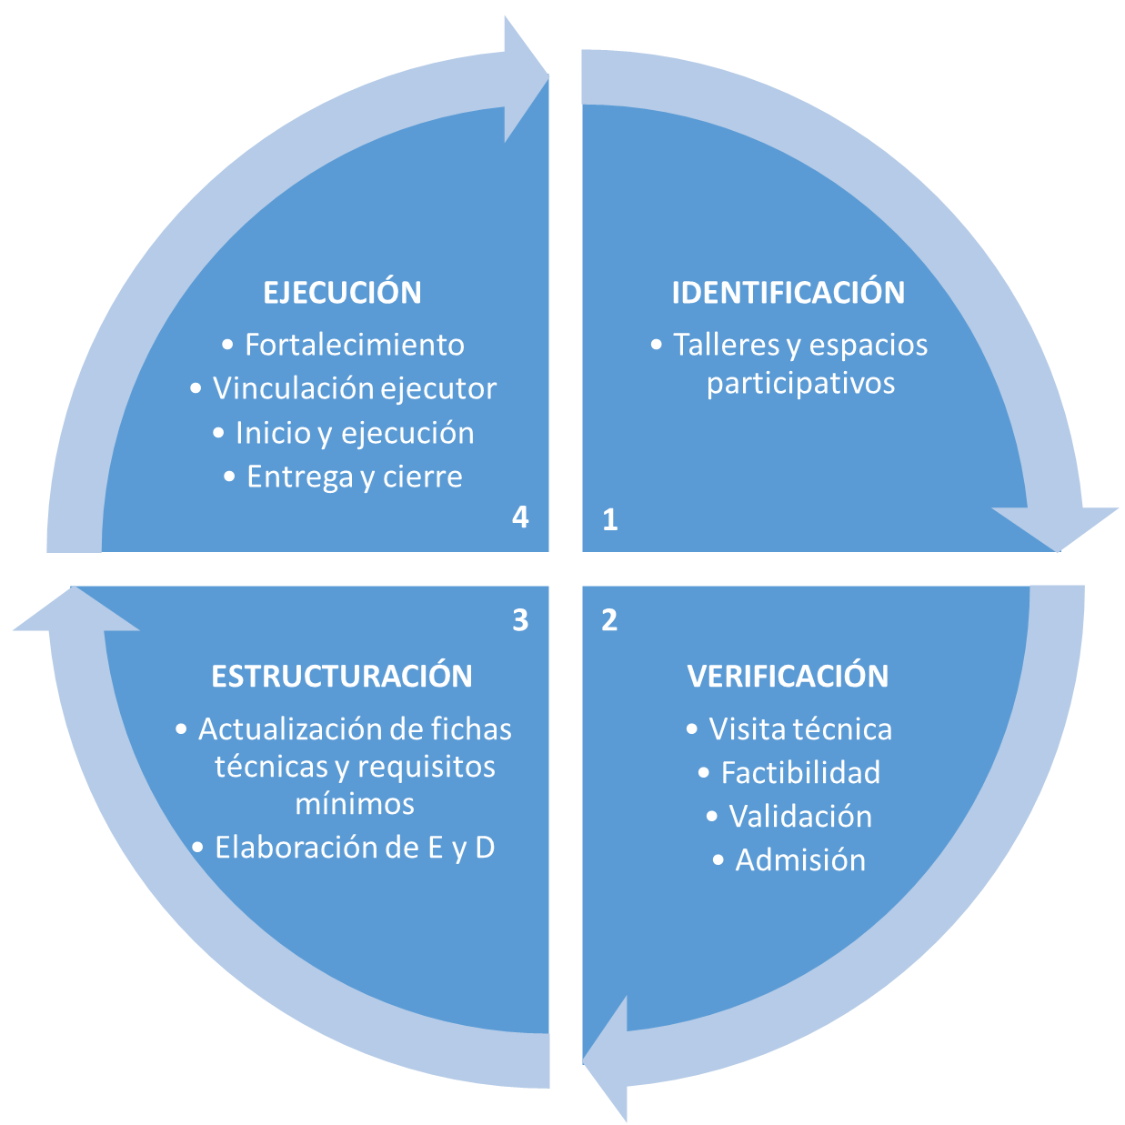
Obras PDET
Etapa de Identificación: Se desarrolla en el marco de los espacios participativos diseñados para la construcción por parte de las comunidades. Se realiza teniendo en cuenta iniciativas resultantes del proceso de planeación participativa de PDET.
Etapa de Verificación: Permite revisar las condiciones reales del proyecto, analizando las determinantes de entorno, ambientales, técnicas, normativas, financieras, sociales y presupuestales con el fin de determinar la factibilidad.
Etapa de Estructuración: Se analizan los beneficios técnicos y presupuestales para la ejecución adecuada de los proyectos. Lo anterior como sustento para la toma de decisiones sobre la continuidad o no del proyecto a la etapa siguiente
Etapa de Ejecución: Comprende el desarrollo de las actividades tanto de obra como de fortalecimiento definidas para cada proyecto.

Slide 8
Obras PDET, vías terciarias, proyectos productivos, obras por impuestos
Proyectos productivos:
91
12.508
Obras PDET:
604
42
Proyectos
Familias
beneficiadas
1.133
Terminados
En ejecución
Proyectos
467
20
Por iniciar
ejecución
Estructuración
Obras por Impuestos:
23
2
21
Proyectos
aprobados
Entregados
En ejecución

Slide 9
Inversión en Municipios PDET-PNIS
Obras PDET -PNIS:
La política de lucha contra las drogas incluyó la sustitución voluntaria como estrategia para la reducción de los cultivos ilícitos y disminución de las vulnerabilidades territoriales.
927
Proyectos
438
330
159
Terminados
En ejecución
Estructuración
* El número total de municipios PNIS con inversión ART es de 54. En 24 municipios coincide la inversión en obras PDET y proyectos productivos.

Slide 10
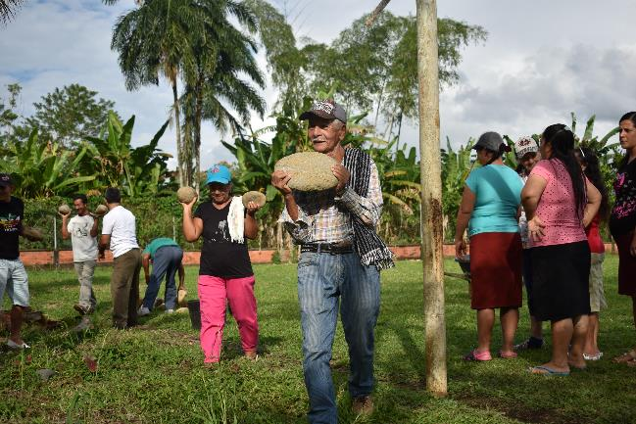
Hoja de ruta
Pretende armonizar los instrumentos de planificación y gestión a nivel técnico y presupuestal.
Las acciones que se realicen en los municipios PDET contribuirán a la estabilización prioritaria de estas zonas y a su vez, del territorio nacional.

Slide 11
Articulación para la Estabilización
Servicios
Estructuración
Actores estratégicos
Cofinanciación
Entidades Nacionales
Estructuración de proyectos de mediana y baja complejidad para incentivar inversiones estratégicas
Apalancamiento de recursos para la ejecución de proyectos estratégicos en cada subregión
Entidades Territoriales
Sector Privado
Cooperación Internacional
Gestión Nación Territorio
Fortalecimiento
Ejecución
Brazo operativo de las entidades y actores en el territorio
Generación de capacidades y corresponsabilidad para la implementación y sostenibilidad de los PATR
Implementación de proyectos de mediana y baja complejidad en sinergia con las intervenciones de mayor impacto
Obras PDET
PDET-PNIS

Slide 12
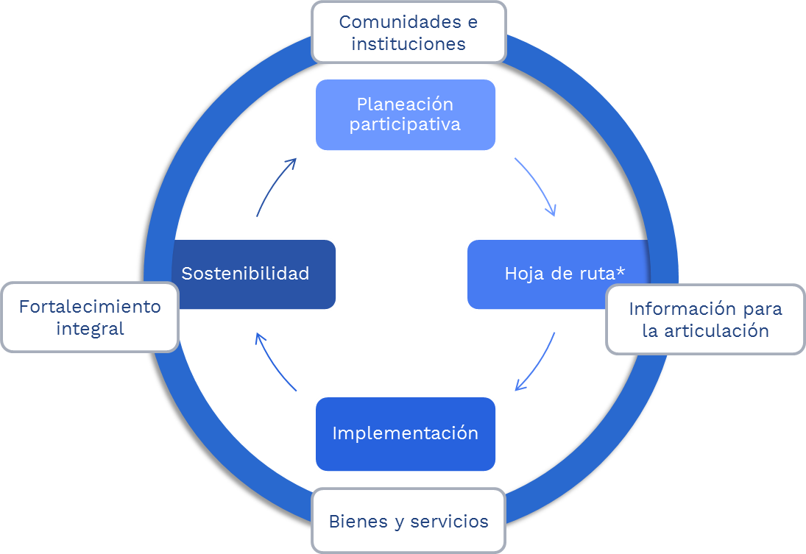
Implementación para la Estabilización
Modelo de gestión
*Hoja de ruta 2019:
PDET (PATR), PMI, PNS, PND, PIRC, planes territoriales

Slide 13
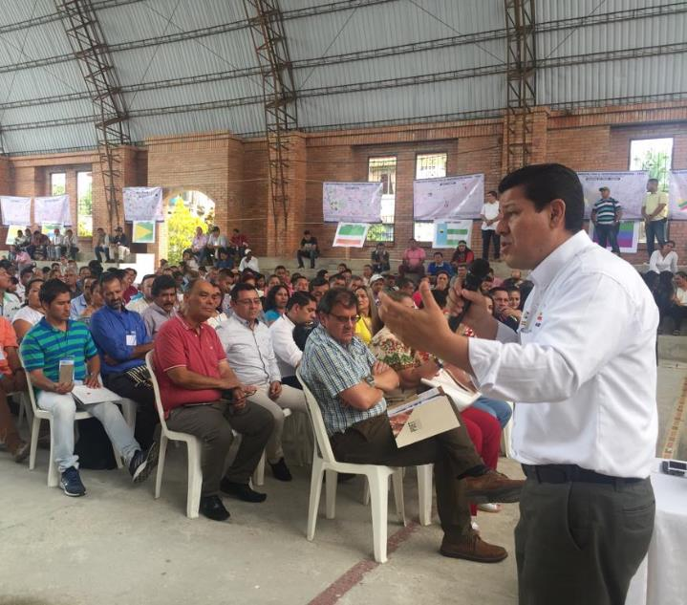
“Dejemos organizadas las cosas para que esto se convierta en una carrera de relevos. Eso implica dinamizar el PDET con los líderes del territorio y poner en la agenda local y regional el tema”,
Javier Rivera.
Alcalde de Algeciras, Huila

Slide 14
Hoja de ruta
Pretende articular y armonizar los instrumentos y mecanismos de planificación y gestión a nivel técnico de recursos y financiero.
La Hoja de Ruta es el foco y es la guía para el trabajo conjunto del Gobierno Nacional, territorio, sector privado y cooperación internacional, entre otros actores estratégicos.
Las acciones que se realicen en los municipios PDET contribuirán a la estabilización de prioritaria de estas zonas y a su vez todo el territorio nacional.

